Slide 1
Проект для детей младшей группы «Солнышко» Воспитатель: Ерохина О.В.

Slide 2
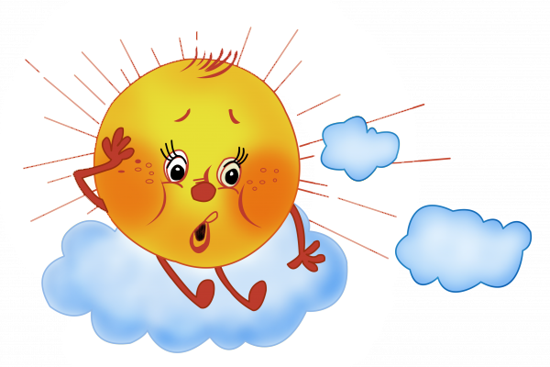
Цель проекта - формирование у детей активного словаря через организацию разных видов деятельности: игровой, познавательной, музыкально-эстетической, продуктивной, двигательной.

Slide 3
Подготовительный этап
1. Беседы с детьми, для выявления знаний детей о солнце. 2. Подготовка стихотворений, потешек, загадок, игр, с использованием «солнца», иллюстрированный материал. 3. Подготовка атрибутов для игр, занятий, экспериментов.

Slide 4
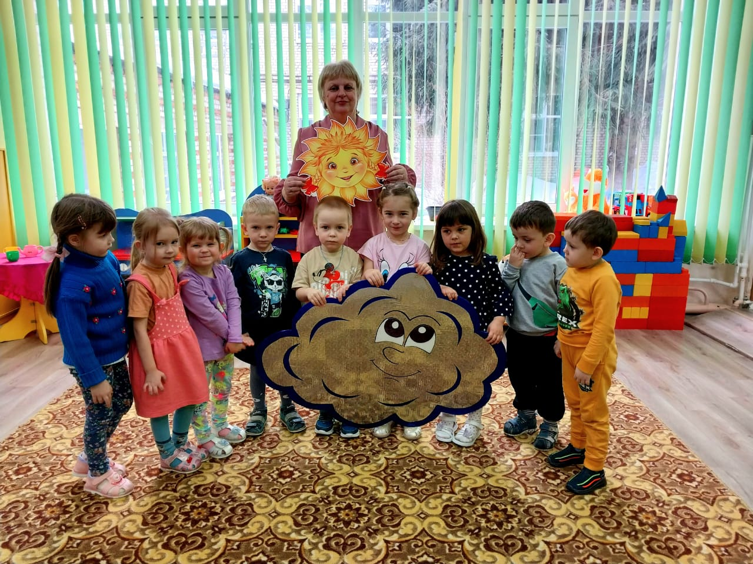
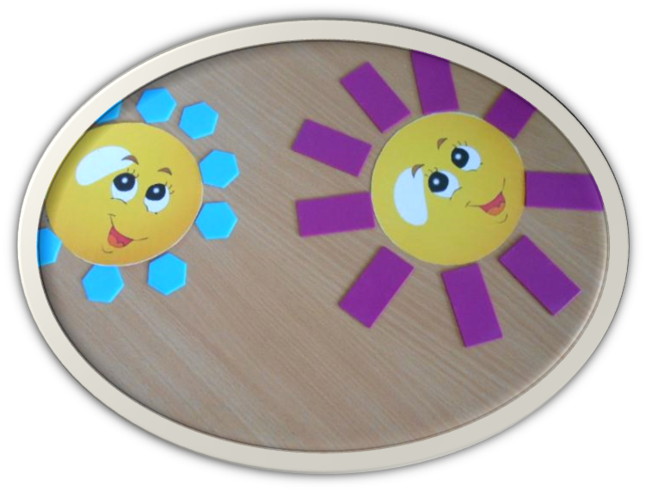
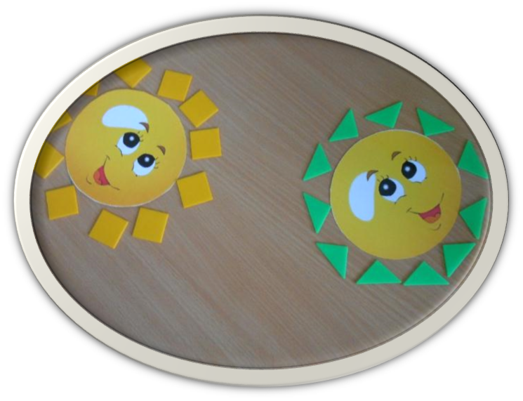

Slide 5
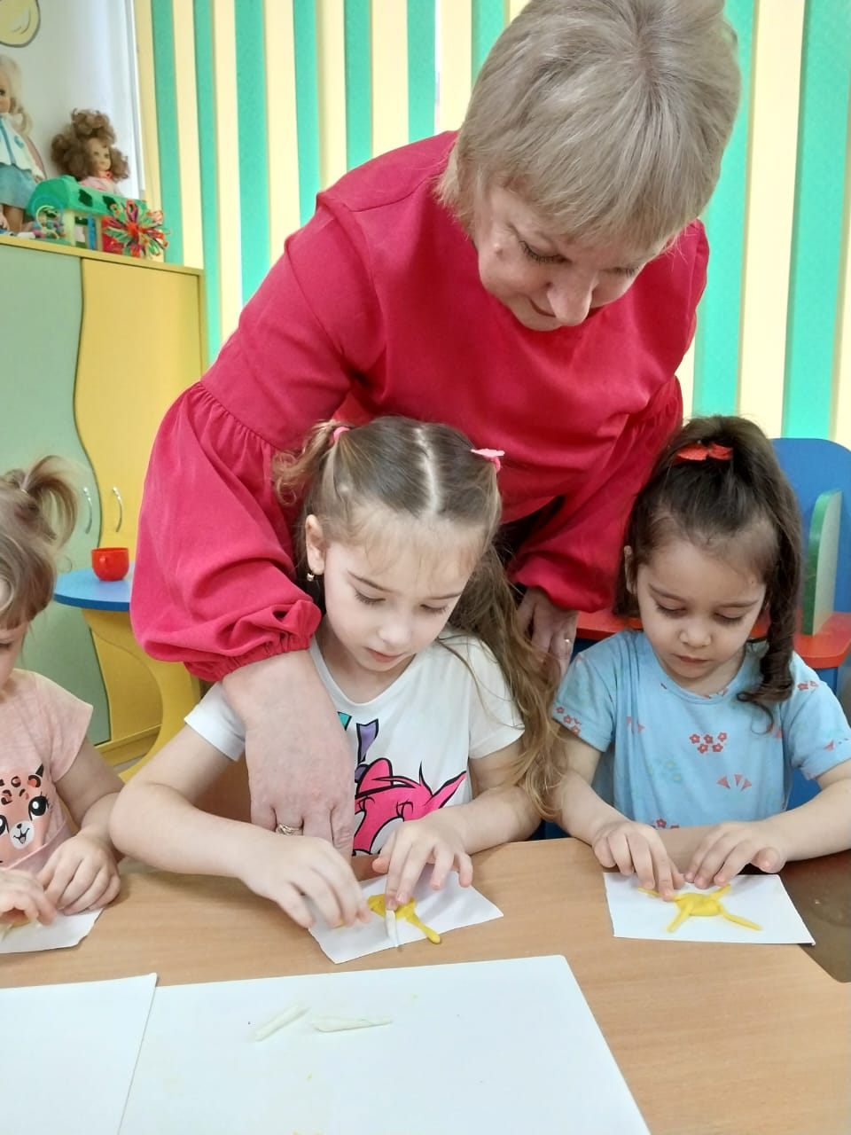
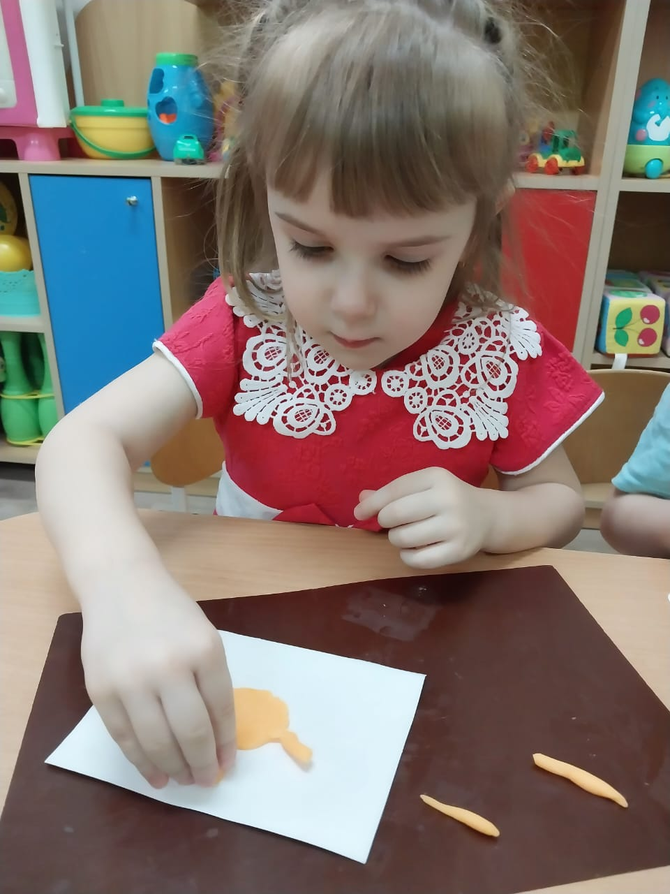
Основной этап ООД по лепке «Солнышко лучистое»

Slide 6
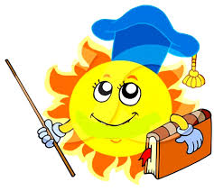
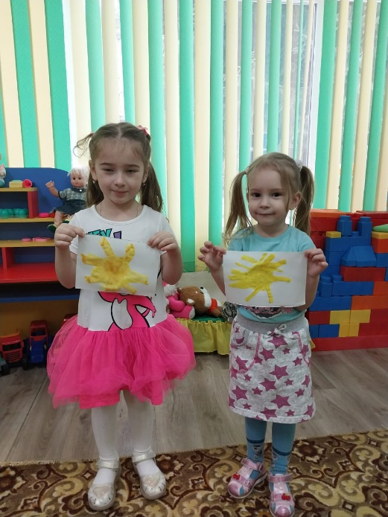
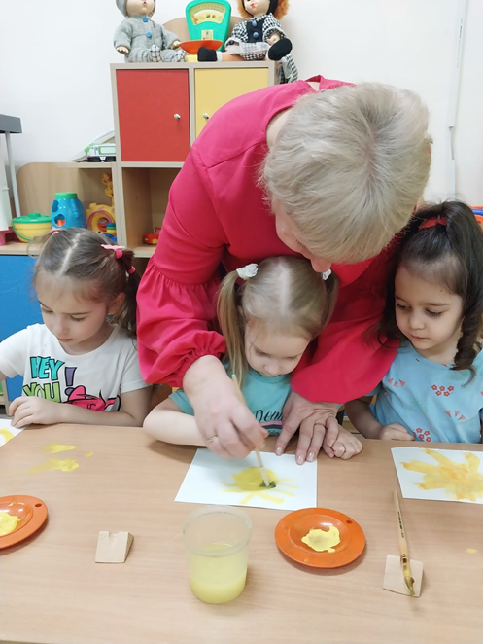
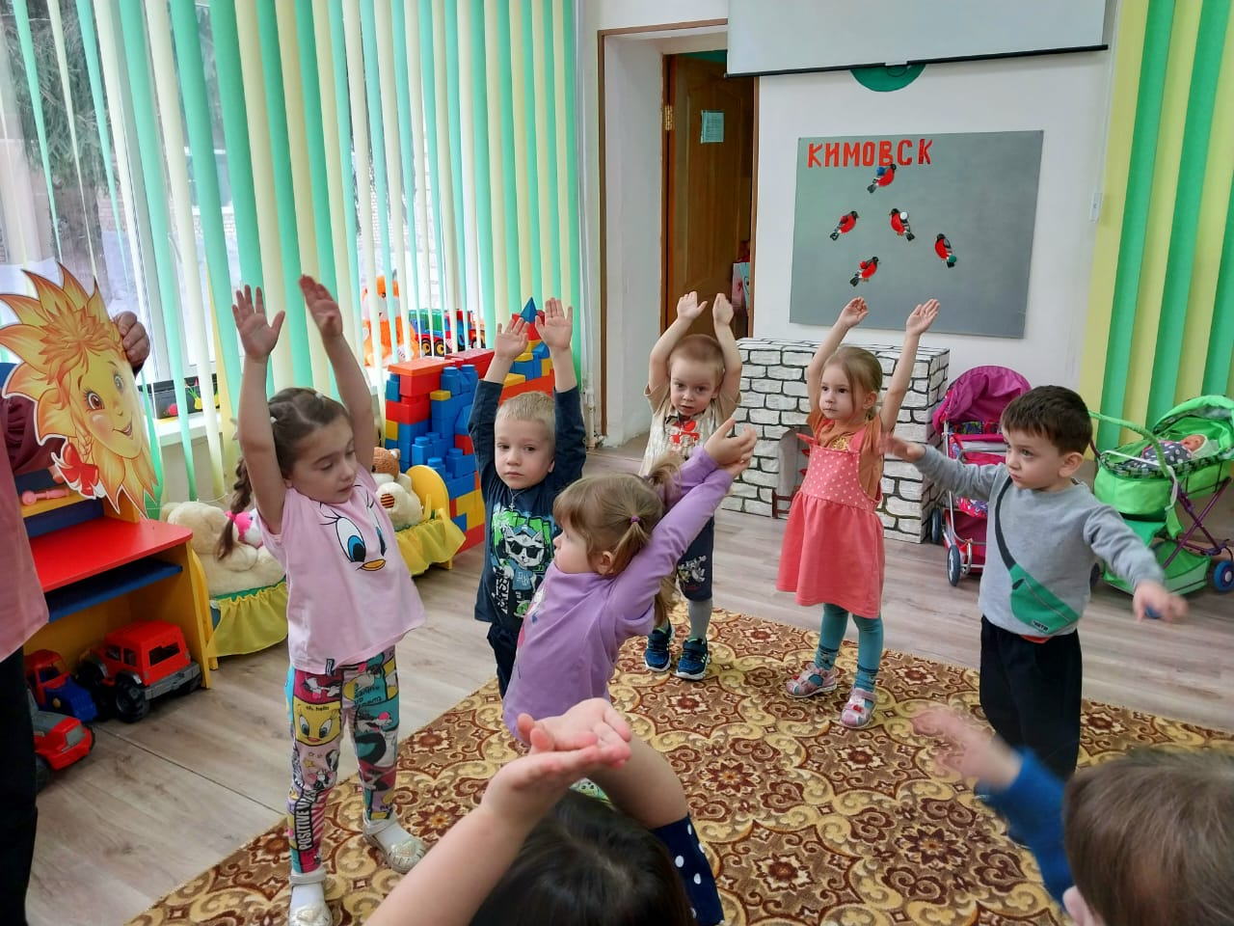
ООД по рисованию «Солнышко»

Slide 7
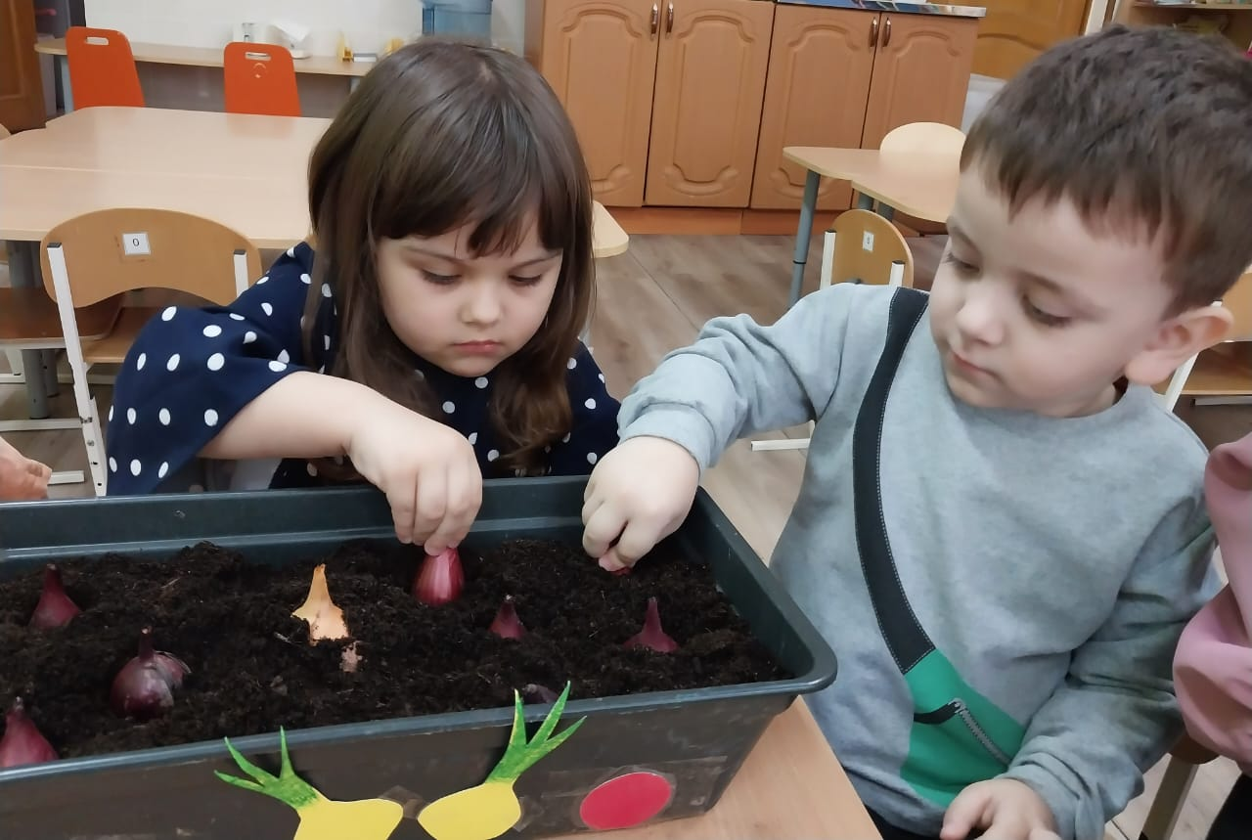
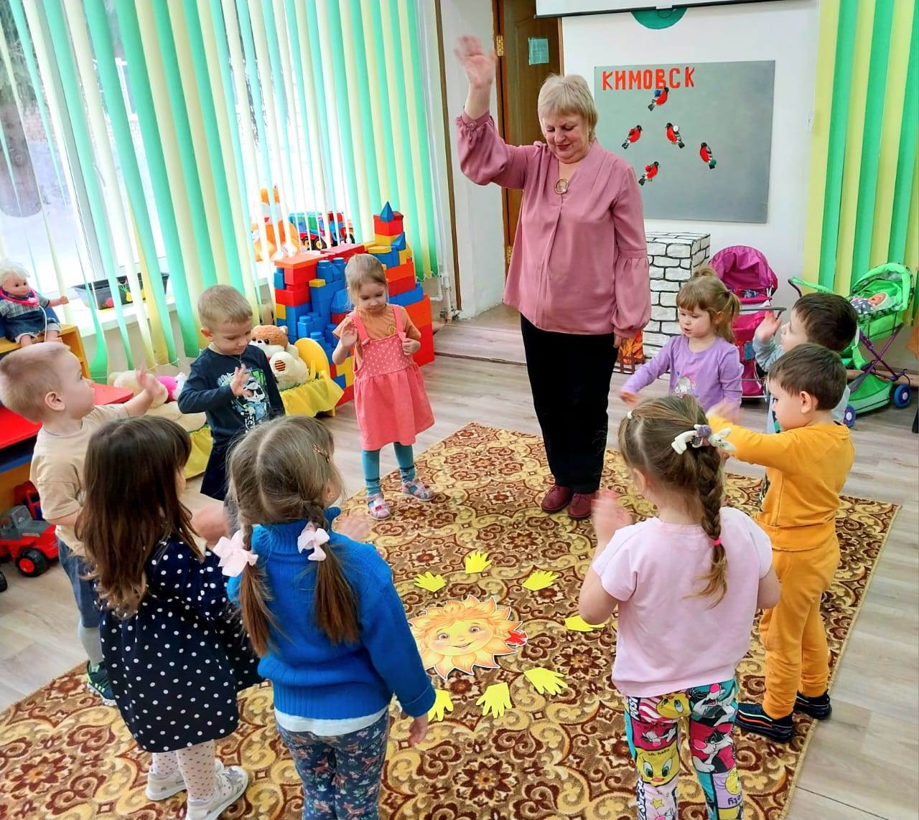
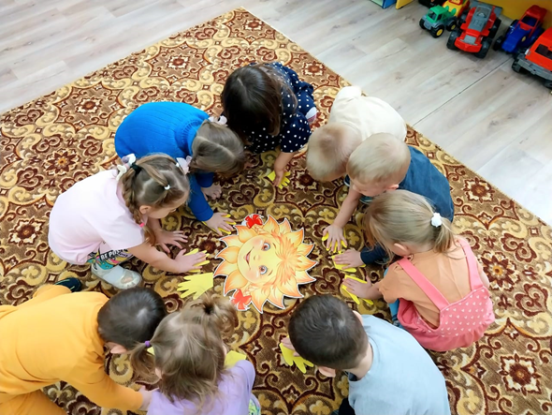
ООД по познавательному развитию «В гости к солнышку»

Slide 8
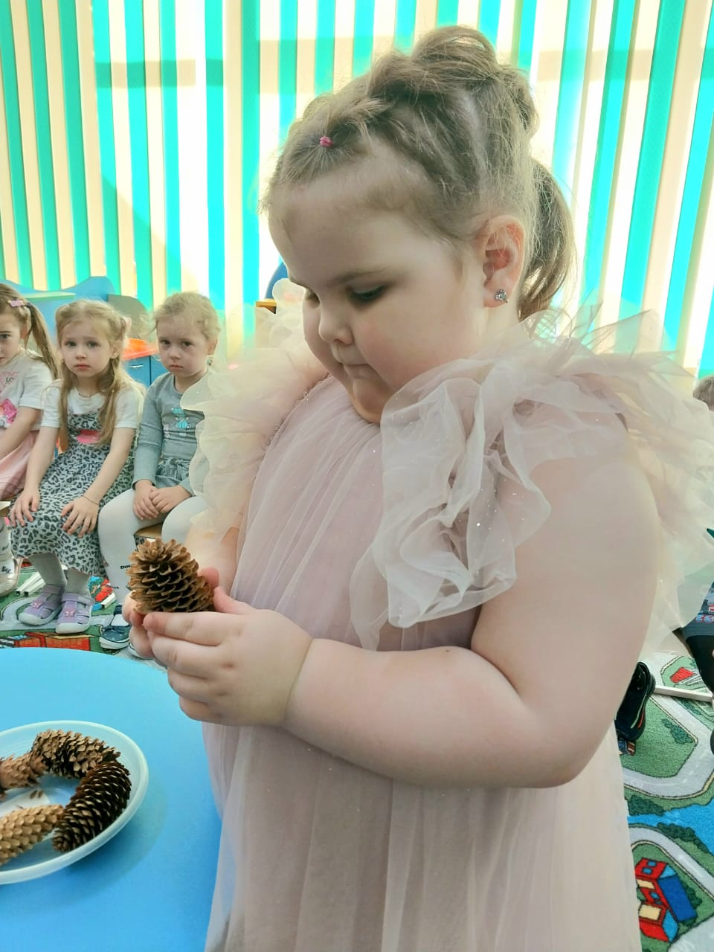
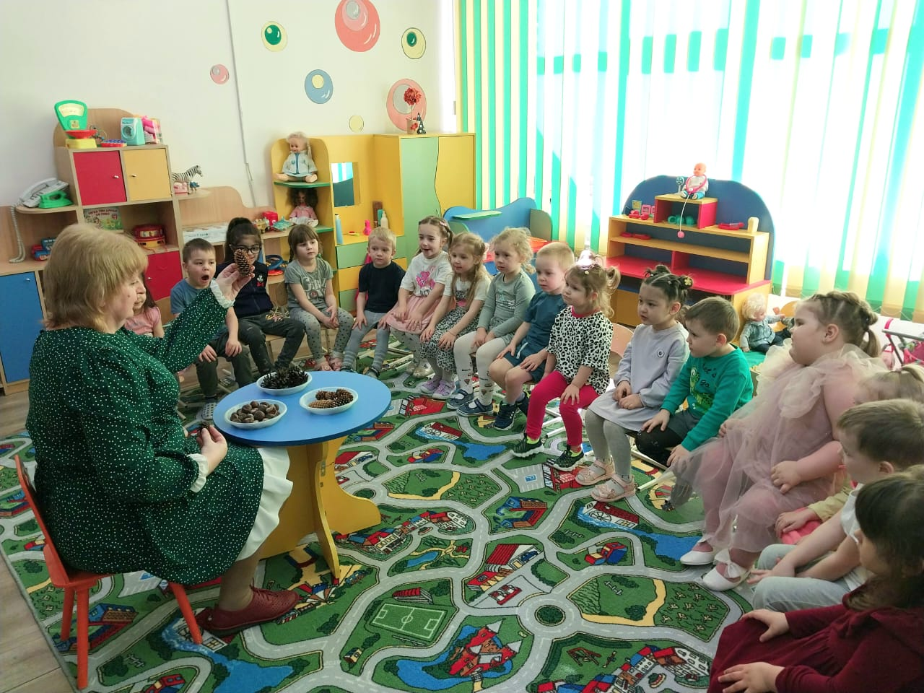

Slide 9
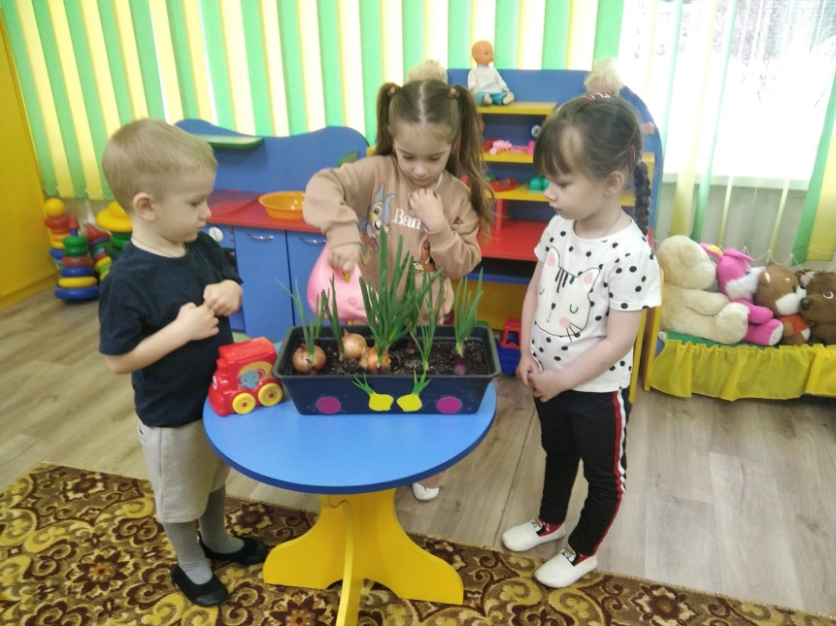
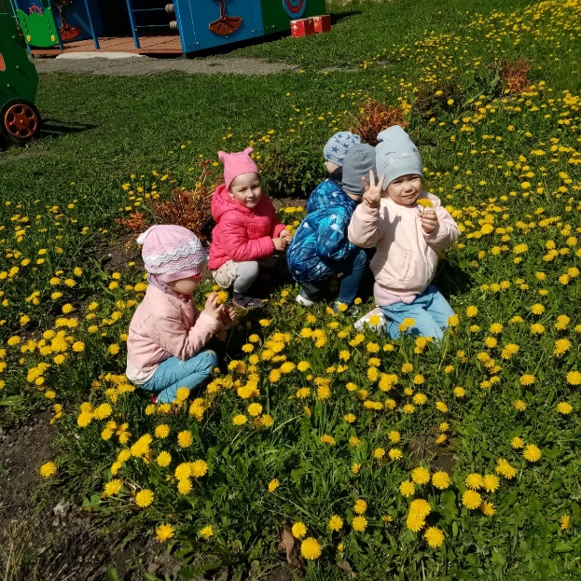
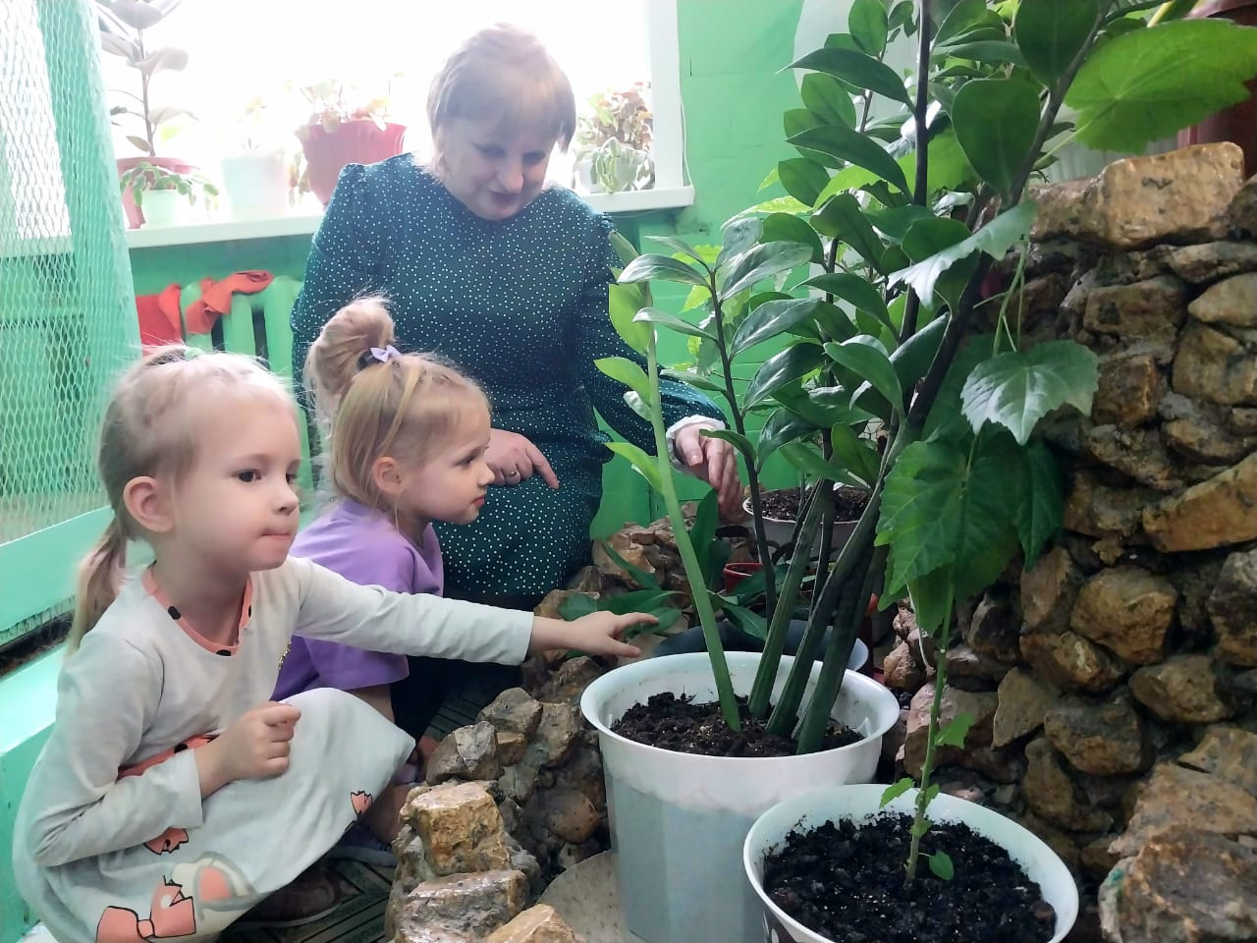
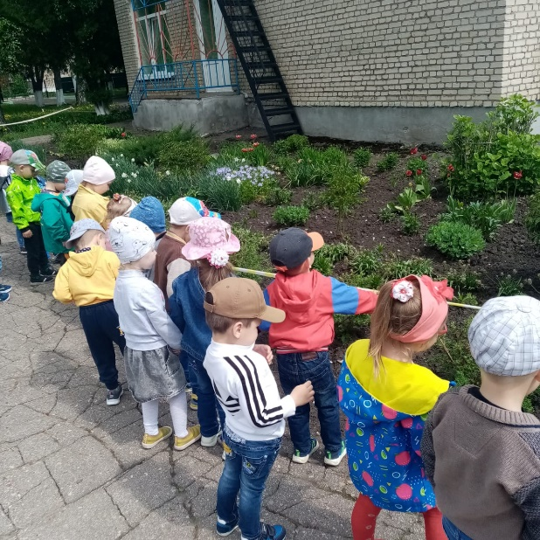
Беседы с детьми и наблюдения за влиянием солнца на рост и развитие растений

Slide 10
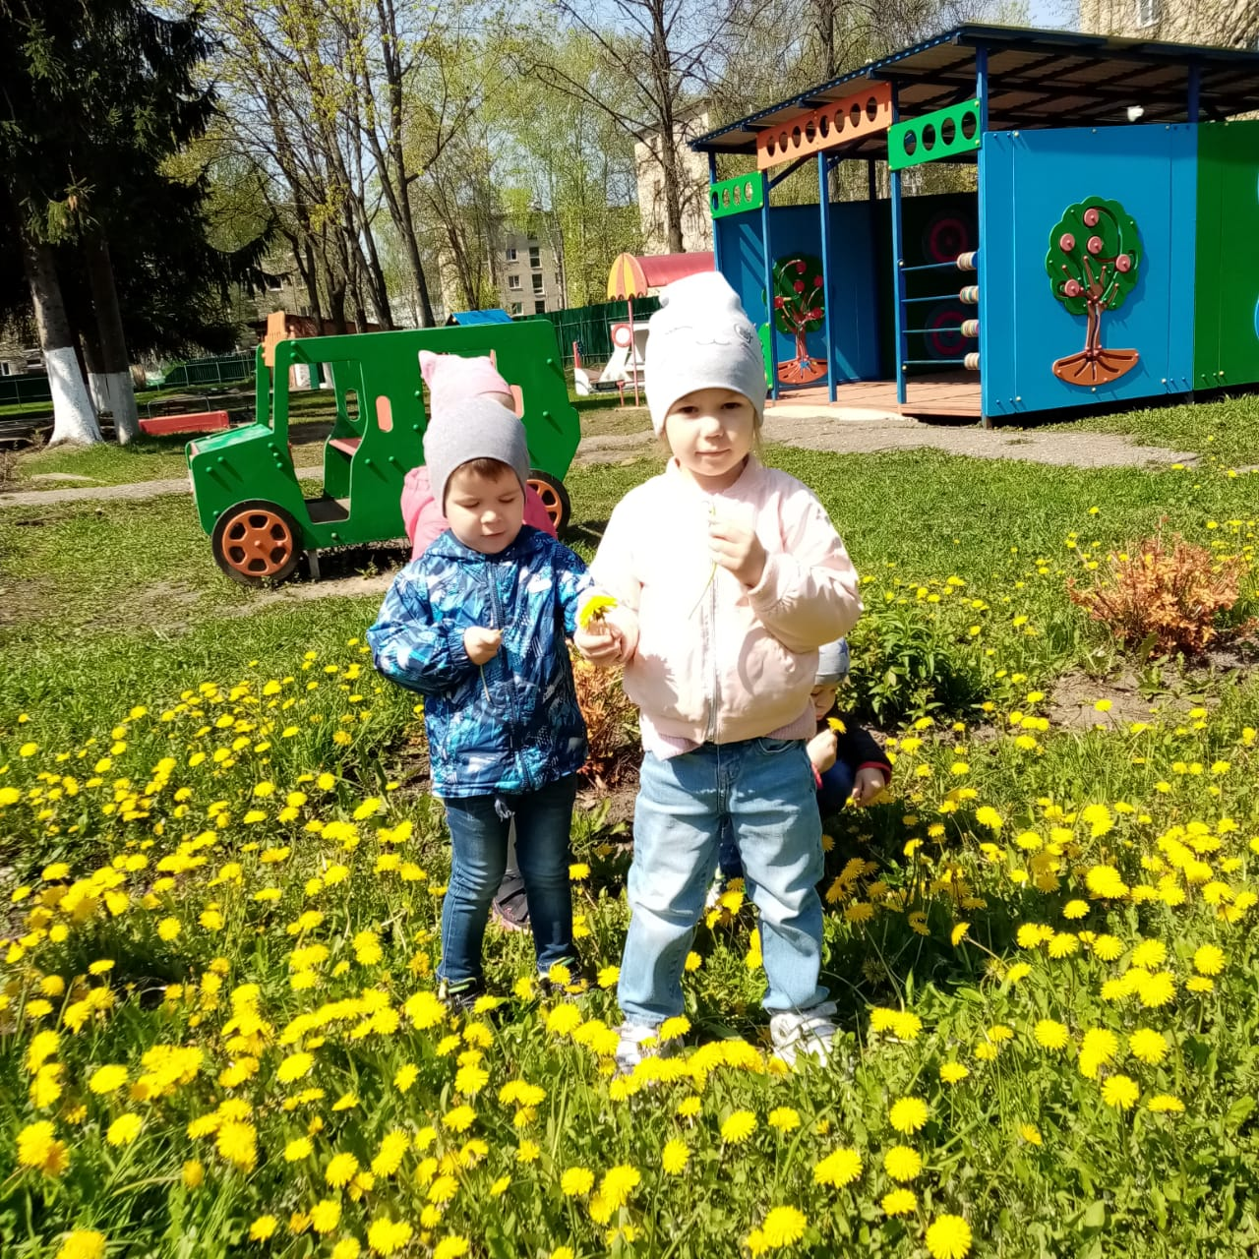
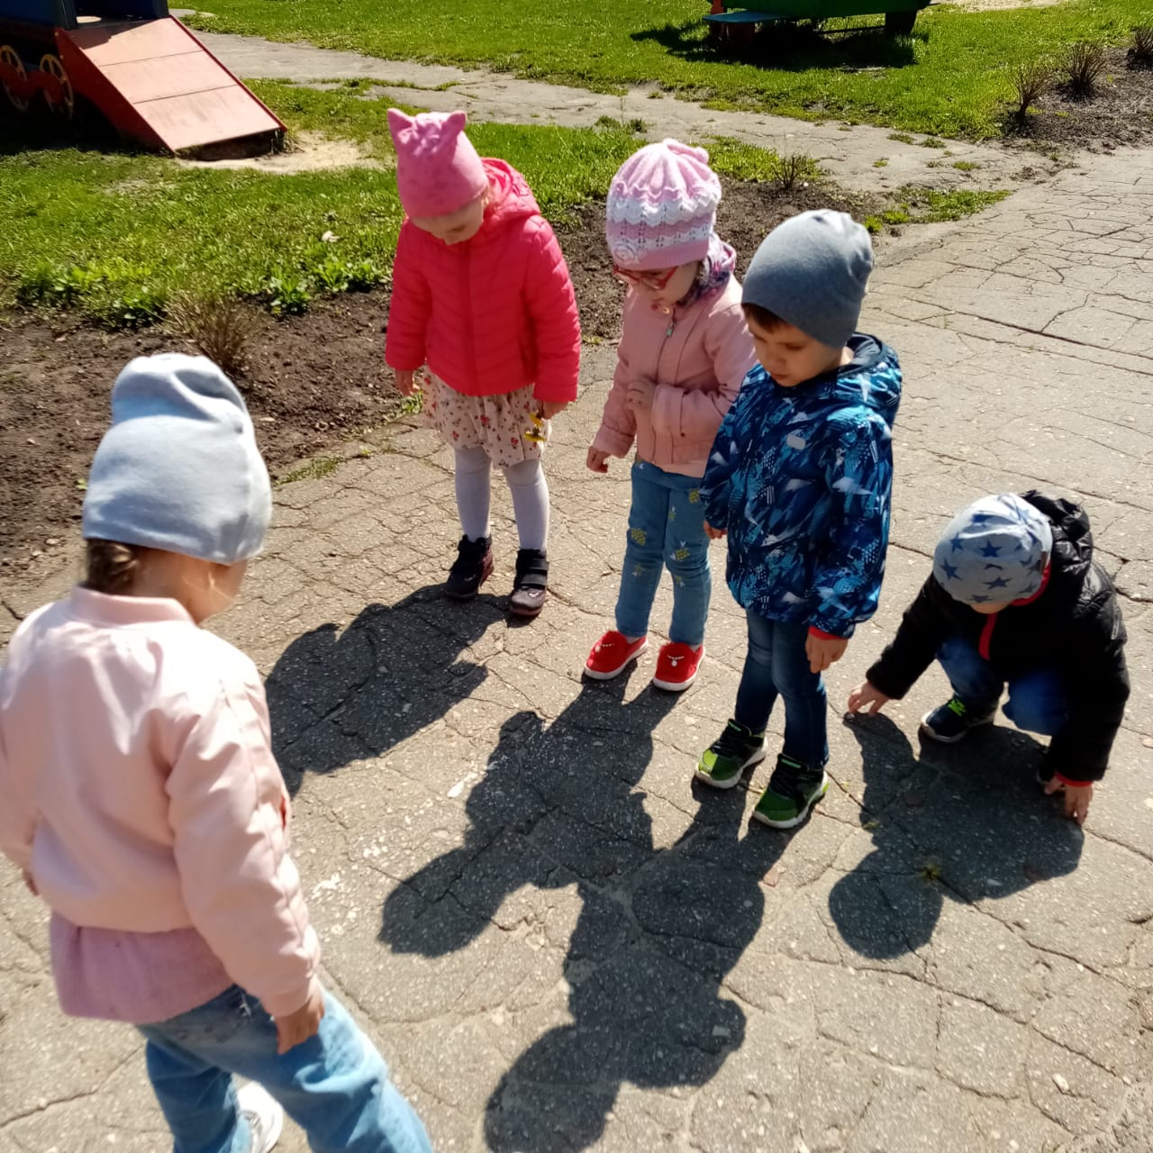
Наблюдения на прогулке

Slide 11
Пальчиковая гимнастика «Дай нам, солнышко, тепла»

Slide 12
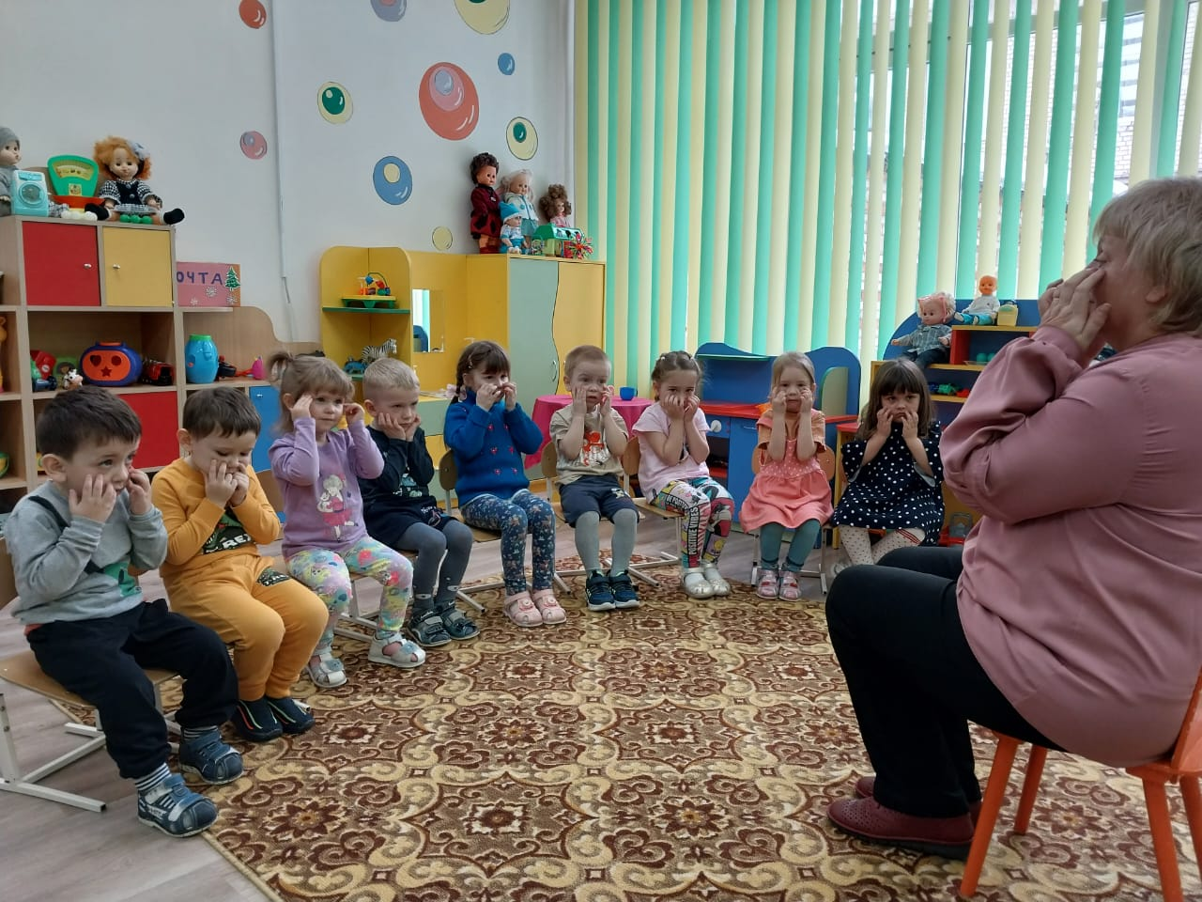
Гимнастика для глаз «Солнечный зайчик»

Slide 13
Заключительный этап
1. Подведение итогов проекта
2. Оформление стенгазеты для родителей по итогам реализации проекта

Slide 14
Коллективная работа «Солнышко лучистое»

